Slide 1

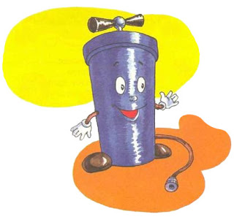
Межзубный сигматизм
Постановка звука С

Slide 2

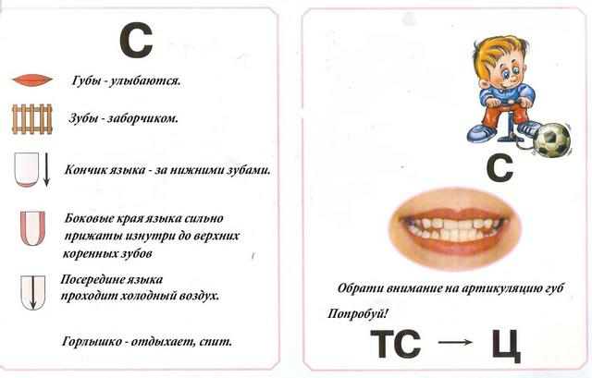
Цель:
подготовка артикуляционного аппарата к постановке звука [с];
формирование длительной направленной воздушной струи;
упражнение в различении слов, близких по звучанию;
умение определять наличие звука [с] в ряду звуков;
развитие функции языкового анализа и синтеза,
Активизировать словарь по лексической теме «Посуда»

Slide 3



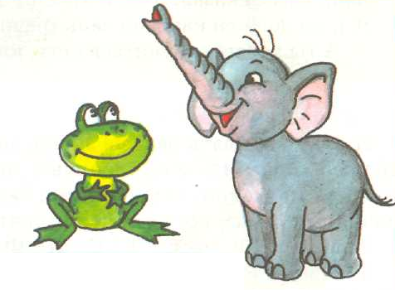
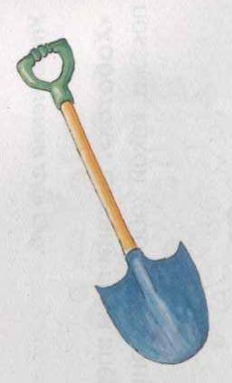
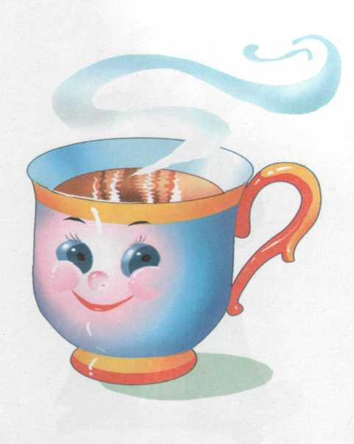
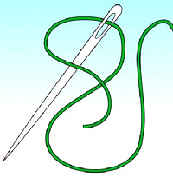
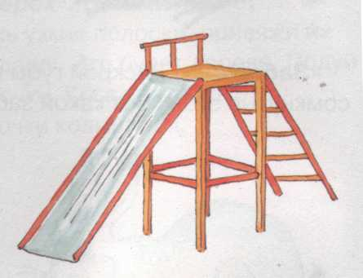
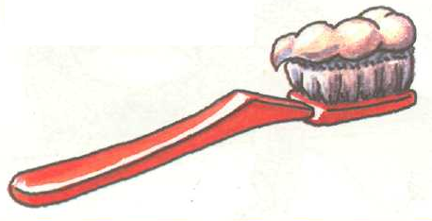
1.ВЕСЁЛАЯ РАСПЕВКА
КОМПЛЕКС УПРАЖНЕНИЙ
2. АРТИКУЛЯЦИОННЫЕ УПРАЖНЕНИЯ

Slide 4
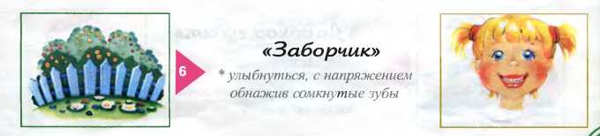
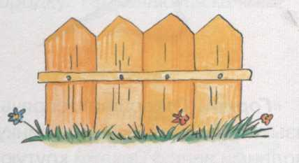
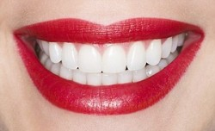

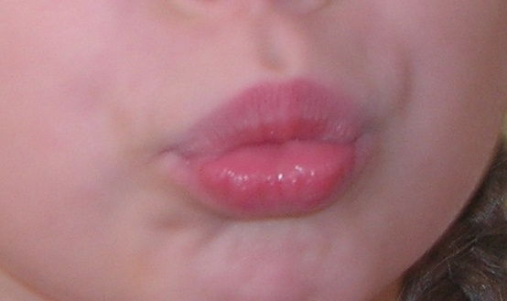
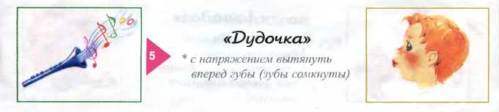
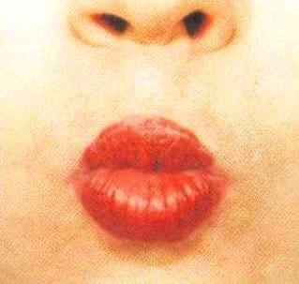
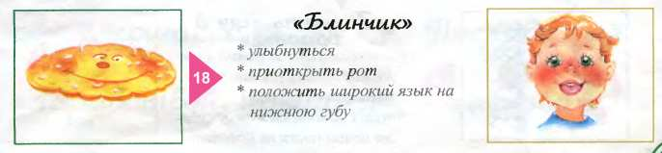

«Улыбка» («Заборчик»)
Улыбнуться с напряжением,
обнажив сомкнутые зубы
1
2
3
4
5
6
7
8
9
10
«Дудочка» («Хоботок»)
С напряжением вытянуть
губы вперед (зубы сомкнуты)
1
2
3
4
5
6
7
8
9
10
«Улыбка» - «Дудочка»
Чередовать упражнения
«Улыбка» - «Дудочка».
Переключение позиций
плавное, в одном ритме
1
2
3
4
5
6
7
8
9
10
Notes:
Малыш тебе улыбается, и ты ему улыбнись (упражнение «Улыбка»).
У Малыша нет зубов, покажи ему, какой у тебя заборчик из зубов (упражнение «Забор»).

Slide 5
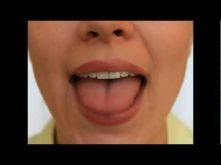
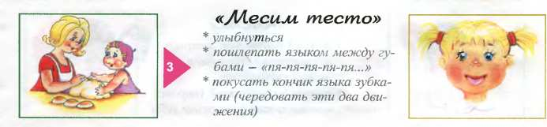
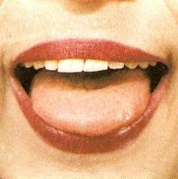
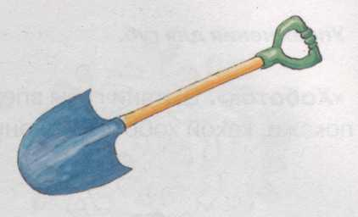
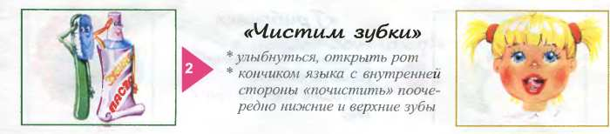
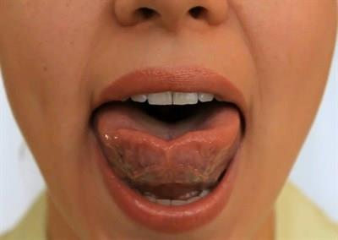
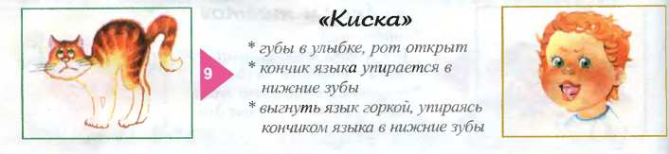
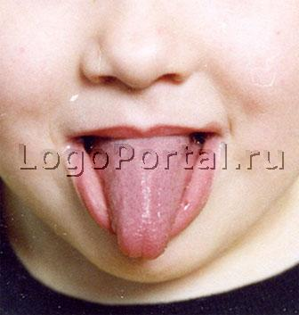
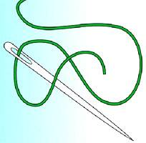
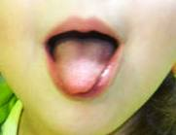
«Лопаточка»
Улыбнуться
Приоткрыть рот
Положить широкий язык на
нижнюю губу
1
2
3
4
5
6
7
8
9
10
«Чашечка»
Из положения «Лопаточка»
поднять язычок вверх,
загибая боковые края.
1
2
3
4
5
6
7
8
9
10
«Иголочка»
Сделать язык узким
1
2
3
4
5
6
7
8
9
10
Notes:
Давай научим Малыша показывать язычком лопатку, но сначала похлопаем по язычку: пя-пя-пя (упражнение «Накажем непослушный язычок»).
А теперь положи на нижнюю губку плоский язычок.
Вот и получилась лопатка! (Упражнение «Лопата», сопровождается работой с игрушкой-дразнилкой.

Slide 6
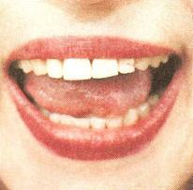
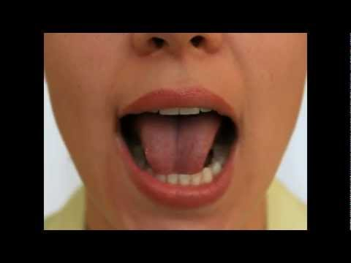
«Чистим зубки»
Улыбнись, открой рот
Кончиком языка «почисти»
нижние зубы с внутренней
стороны (вправо – влево)
1
2
3
4
5
6
7
8
9
10
«Горка»
Кончик зыка упирается в
нижние зубы
Язык выгибаем горкой,
Губы в улыбке, рот открыт
затем расслабляем
Устал Малыш, решил отдохнуть. И язычок устал. Положи его на нижнюю губу и подуй на него, чтобы язычок отдохнул (упражнение «Ветерок»).
От ветерка язычку стало холодно. Спрячь его за нижние зубки (упражнение «Язычок спит»). Молодец!
1
2
3
4
5
6
7
8
9
10

Slide 7
Упражнения на дыхание.
Развитие силы выдоха. Выработка правильного направления воздушной струи по средней линии языка.
Поем песенку. Вдохнуть воздух через рот, постепенно и медленно выдыхать воздух, произнося звук “а” (сочетания звуков ау, ауи и т. д.). Выдох контролируется ладонью.
• «Топор». Ребенку предлагается поставить ноги на ширину плеч, сцепить пальцы рук “замком” и опустить руки вниз. Быстро поднять руки — вдохнуть, наклониться вперед, медленно опуская руки, произнести “ух!” на длительном выдохе.
• «Холодный ветер». Набрав в легкие воздух, с силой дуть через вытянутые вперед трубочкой губы. Поднести ко рту тыльную сторону ладони. Должна ощущаться резкая бьющая холодная струя.
«Чей мяч дальше?» Улыбнуться, положить широкий передний край языка на нижнюю губу и, как бы произнося длительно звук Ф, сдуть ватку на противоположный край стола.
Методические указания. 1. Нижняя губа не должна на­тягиваться на нижние зубы. 2. Нельзя надувать щеки. 3 Следить, чтобы дети произносили звук ф, а не звук х, т. е чтобы воздушная струя была узкая, а не рассеянная.
Если при этом появляется шум, значит, воздушная струя направлена правильно
«Воет буря». Поднести к нижней губе пузырек с узким горлышком или колпачок от фломастера и подуть. Если при этом появляется шум, значит, воздушная струя направлена правильно.

Slide 8
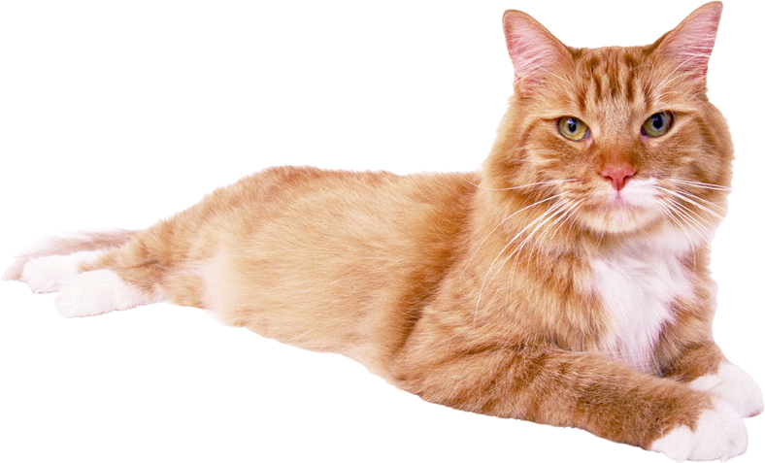
Массаж Су Джок «Кисонька»
Как у нашей киски
Молочко есть в миске
Киска молочко попьет
Лапкой мордочку потрет
Хвостиком помашет
Весело попляшет
Катаем мяч между ладоней по кругу,
горизонтально между ладоней
Как у нашей киски | Катаем мяч между ладоней по кругу,
Молочко есть в миске | горизонтально между ладоней
Киска молочко попьет
Лапкой мордочку потрет
Хвостиком помашет
Весело попляшет

Slide 9
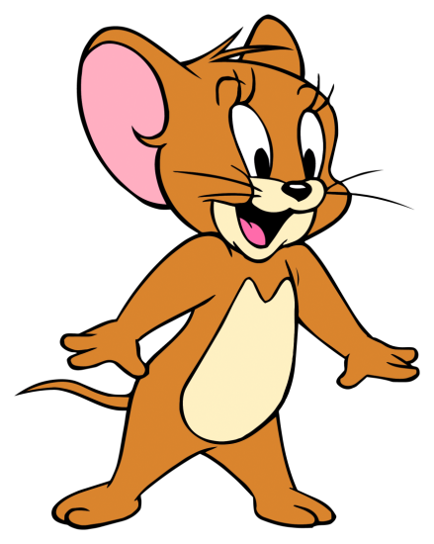
Пальчиковая гимнастика
КОШКИ — МЫШКИ
Вот кулак, показать кулак левой руки А вот – ладошка, раскрыть пальцы, ладонь вверх На ладошку села кошка. «когти» правой руки водят по ладошке левой
Села мышек посчитать, правой рукой загибать по одному пальцу левой Раз, два, три, четыре, пять. Мышки очень испугались, вращать кулаком. В норки быстро разбежались спрятать кулак под правую подмышку

Slide 10



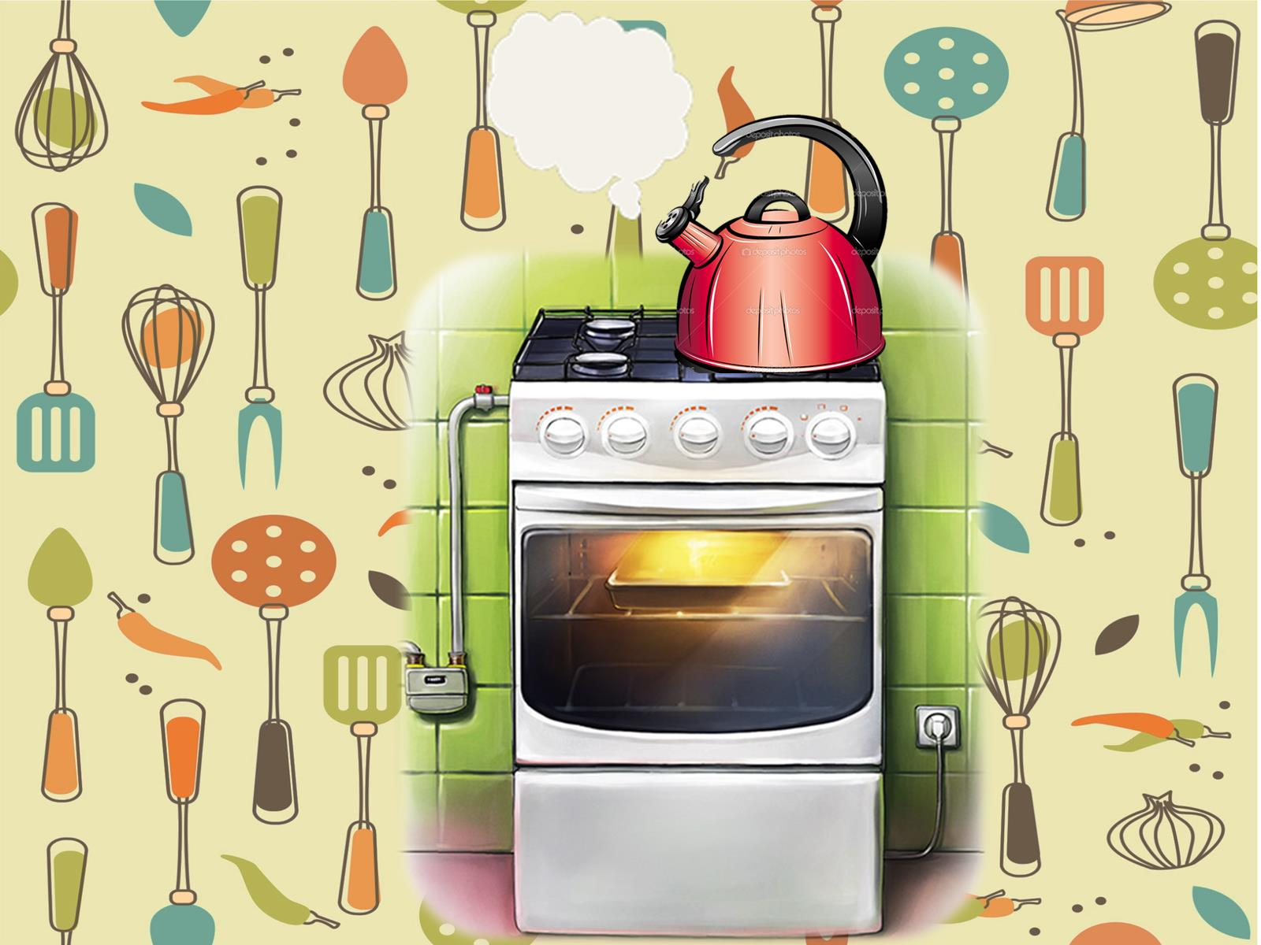
Малыш проголодался. Давай угостим его чаем.
Нальем воду в чайник: с-с-с.
Научи Малыша свистеть так, как свистит водичка из-под крана

Slide 11
«Малыш учится произносить звук [и]».
Опустить кончик языка за нижние зубы и произносить звук [и]. Следить, чтобы «ямочка» на языке была ровно посередине.

Slide 12
Когда чайник закипит,
Он засвистит: с-с-с.
Как свистит чайник?
с-с-с
с-с-с
с-с-с
с-с-с
с-с-с

Slide 13
Формирование кинестетического образа звука
(ощущения положения органов артикуляции).
Сжатые пальцы правой руки (имитация языка) опустить к основанию пальцев левой руки (как будто это нижние зубы).
Описание положения органов артикуляции.
Открыть рот. Опустить кончик языка к нижним резцам таким образом, чтобы посередине языка образовалась щель. С силой равномерно выдыхать воздух. Должен получиться звук [с].
Примечание. Если по средней линии языка у ребенка не обра­зуется «желобок», вдоль языка положить палочку. Сомкнуть зубы, насколько позволяет палочка, и произносить звук [с].

Slide 14
Развитие фонематического восприятия
Выделение звука [с] среди звуков, далеких по акустическим и артикуляционным признакам.
Игра «Чайник кипит».
Чайник уже закипает. Он должен засвистеть: с-с-с. Как только ты услышишь, что чайник закипел, скажи Малышу «Кипит!».
Слушай внимательно:
[т], [с], [в] [с], [з], [ш], [с], [п], [ф]
Давай покажем, как свистел чайник:
с-с с
(постановка зву­ка [с] с механической помощью, затем по подражанию).
с-с-с
с-с-с
с-с-с
с-с-с
с-с-с

Slide 15
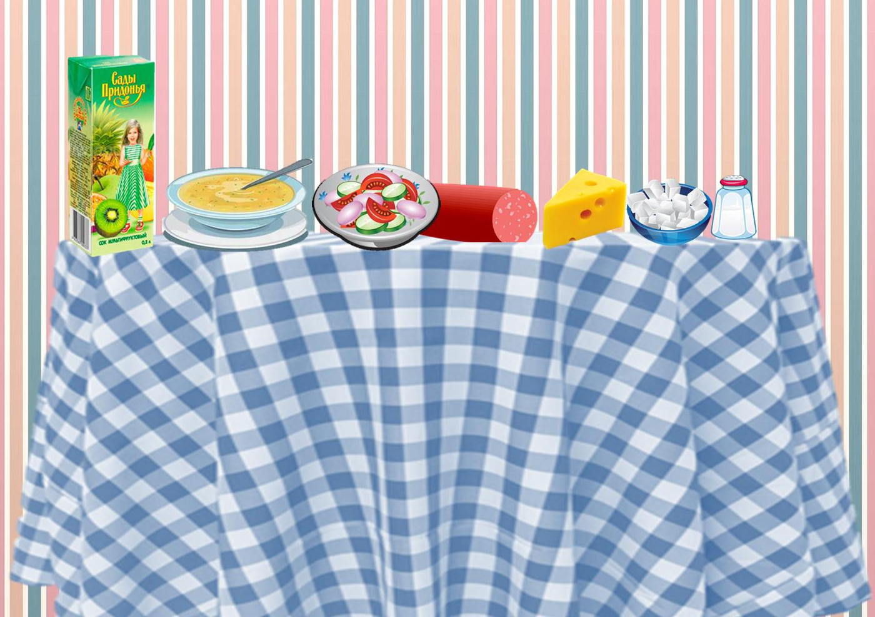
Чем будем кормить Малыша? (Малыша будем кормить супом…)

Slide 16
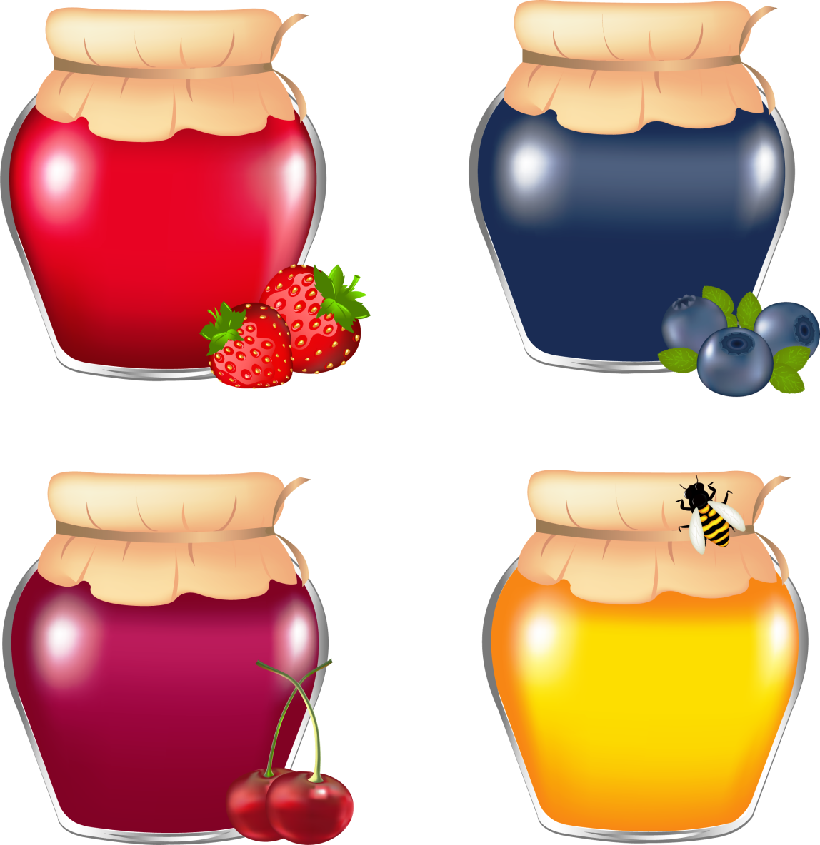
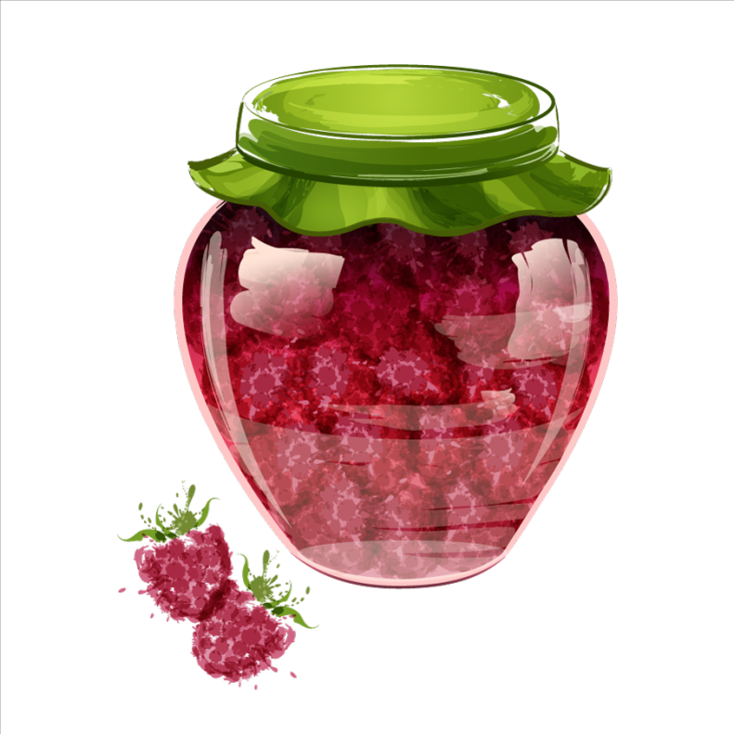
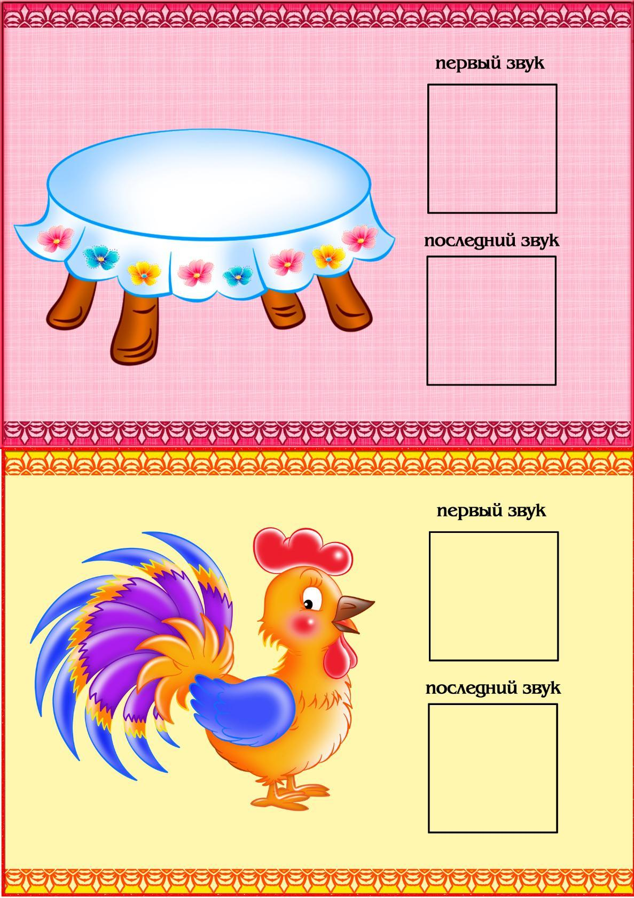
С чем Малыш будет пить чай ? С вареньем.
Посмотри, сколько здесь варенья… Это варенье из малины, оно малиновое. А это варенье из клубники, какое оно? (Клубничное). Это варенье из вишни, какое оно? (Вишневое.) Это варенье из черники, какое оно? (Черничное.) . А это мёд.

Slide 17
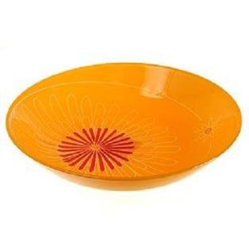
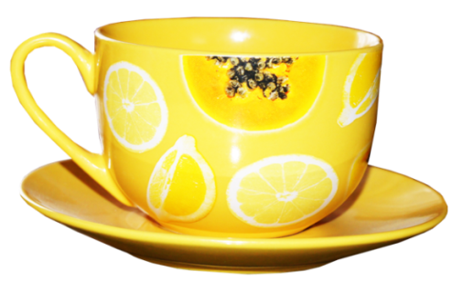
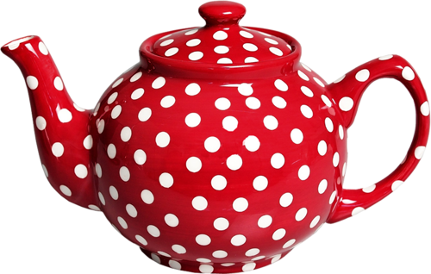
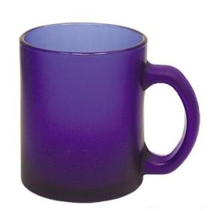
Наелся Малыш, пошел посуду мыть.
Вода из-под крана свистит: с-с-с (постановка звука с механической помощью, затем по подражанию).
Какую посуду вымыл Малыш? Что он вымыл?

Slide 18
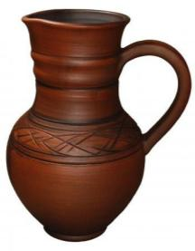
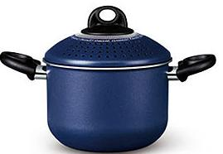
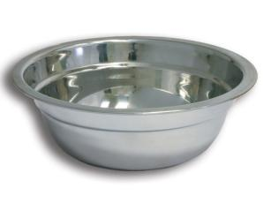

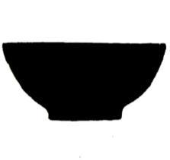

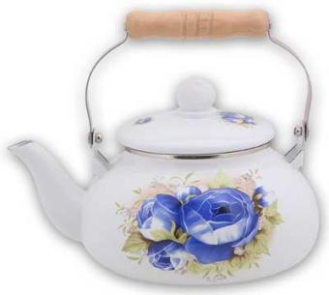
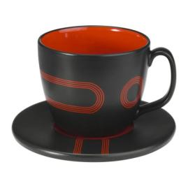
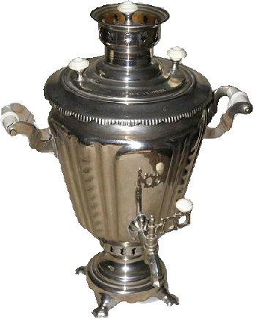



«Определи по тени»

Slide 19
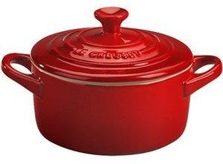
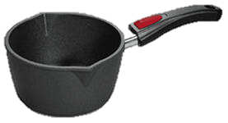
Назови и запомни предметы посуды. Потом закрой глаза, логопед «убирает» один предмет. Открой глаза, скажи, чего не стало? Важно, чтобы ребенок называл исчезнувшие предметы в родительном падеже. Например: «Не стало чайника…»
«Чего не стало?»
Убрал Малыш посуду в шкафчик, скрипнул дверцей: с-с-с
(постановка звука по подражанию, при затруднении с механической помощью).

Slide 20
Сенсорная коробка. Рассади рыбок по аквариумам.
Малыш любит кормить рыбок. Найди рыбок и разложи их по цвету.
Малыш рассадил рыбок по аквариуму и хочет покормить рыбок, сыплет в воду крошки: с-с-с (постановка звука по подражанию, при затруднении с механической помощью).

Slide 21
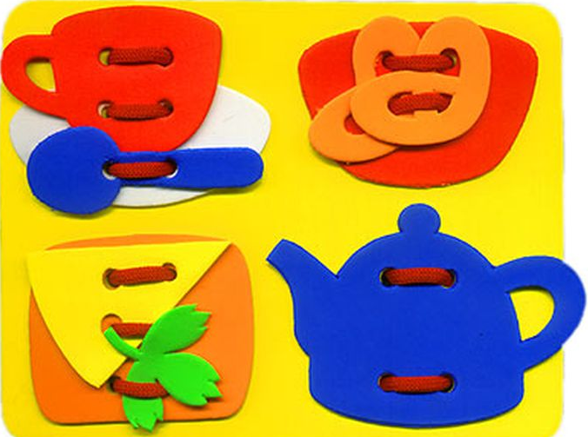
Игры - шнуровки
ДОМАШНЕЕ ЗАДАНИЕ
ИТОГ ЗАНЯТИЯ

Slide 22
МОЛОДЕЦ !

Slide 23
Домашнее задание №1
1.Выполнить артикуляционные упражнения для звука С.
Звуковая распевка А У И И У А; А О У И ; упражнения «Улыбка», «Заборчик», «Дудочка»,
«Улыбка-Дудочка», «Лопаточка», «Иголочка», «Чашечка», «Чистим нижние зубы», «Горка»
2. Отработать упражнения на дыхание. «Чей мяч дальше?» - Улыбнуться, положить широкий передний край языка на нижнюю губу и, как бы произнося длительно звук Ф, сдуть ватку на противоположный край стола. Методические указания. 1. Нижняя губа не должна натягиваться на нижние зубы. 2. Нельзя надувать щеки. 3 Следить, чтобы дети произносили звук ф, а не звук х, т. е чтобы воздушная струя была узкая, а не рассеянная.
Если при этом появляется шум, значит, воздушная струя направлена правильно
«Воет буря». Поднести к нижней губе пузырек с узким горлышком и подуть.
( колпачок от ручки, фломастера), «Корабли на море» - сделать кораблик из бумаги и поместить в тазик с водой, дуть на кораблик, чтобы он передвигался по воде (язычок лежит так же как в упражнении «Чей мяч дальше»)
3.Упражнения для языка
«Капельки дождя стучат». Прикусить широкий язык зубами и произносить слоги
та-та-та-та-та-та.
Упражнения для формирования умения образовывать боковыми краями языка смычку с верхними коренными зубами
Опустить кончик языка за нижние зубы и произносить звук [и]. Следить, чтобы «желобок» на языке был посередине.
4.Постановка звука С с помощью указательного пальца ребенка (не забудьте предварительно хорошо вымыть руки и подстричь ногти ребенку).
Уложить первую фалангу указательного пальчика на широкий язык, лежащий за нижними зубами. Пальчик прикусывается резцами: «кладем свисток в рот». Рот улыбается до ушей, передние зубы хорошо видны до клыков. Края языка (передней его части) показываются с двух сторон прикушенного пальчика и достают до углов рта. Как только ребенок научится ловко укладывать «свисток» в рот, ему предлагается подуть в «свисток», не вынимая пальца, не изменяя положения губ, языка и зубов.

Slide 24
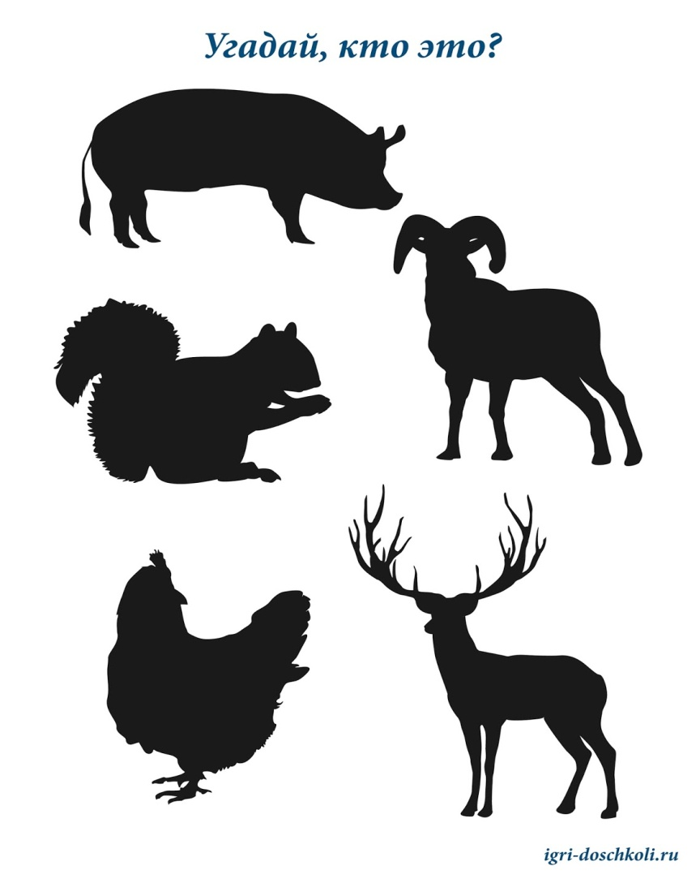
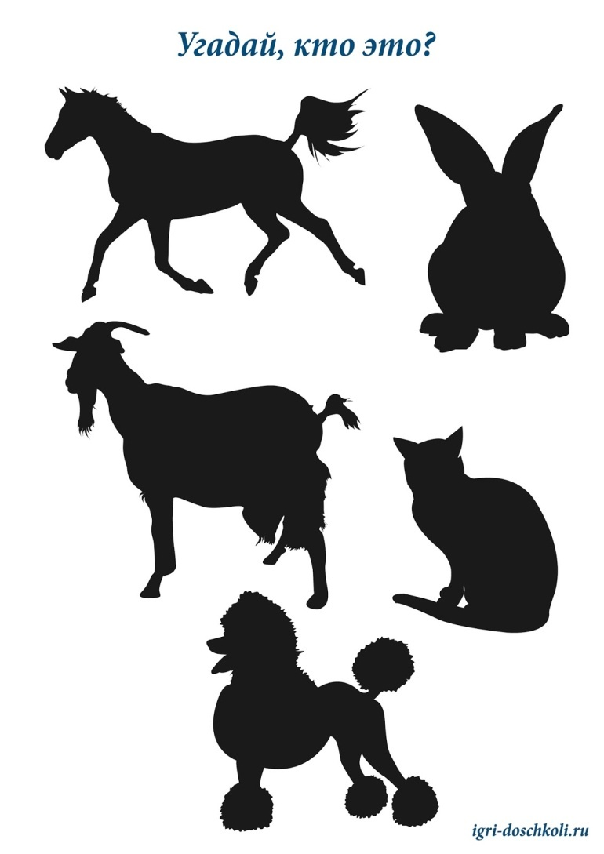
Пальчиковая гимнастика.
Вот кулак, показать кулак левой руки А вот – ладошка, раскрыть пальцы, ладонь вверх На ладошку села кошка. «когти» правой руки водят по ладошке левой
Села мышек посчитать, правой рукой загибать по одному пальцу левой Раз, два, три, четыре, пять. Мышки очень испугались, вращать кулаком. В норки быстро разбежались спрятать кулак под правую подмышку
Развитие логики

Slide 25
Межзубный сигматизм:
- проводятся упражнения для укрепления мышц кончика языка и передней части спинки языка;
- выработки направленной воздушной струи;
- отрабатывается звук [и], при котором положение языка близко к нормальной артикуляции звука [с].
МЕЖЗУБНЫЙ СИГМАТИЗМ
Межзубный: ребенку предлагается: переводить широкий кончик языка за нижние резцы, сближать их и «пускать легкий ветерок».
Предложить ребенку запомнить упражнение «Забор» — «Окно» — «Мост» —«Забор». А затем «Холодный ветер», т. е. длительно подуть. Следить за положением языка за нижними зубами.
При межзубном стигматизме ребенку сначала показывают правильную артикуляцию звука [С]. Обращается внимание на то, что кончик языка упирается в передние нижние зубы и его не должно быть видно между зубами, они закрыты. Если ребенок не может сразу произнести звук по подражанию, нужно прибегнуть к механической помощи: кончик языка прижимается спичкой. Ребенок, закусив ее, произносит звук [С].
Коррекция межзубного сигматизма
Сжать зубы и, не разжимая их, протяжно произнести [с]. (На первых порах звук произносится со сжатыми зубами.)
Проговаривание слогов и слов со сжатыми зубами. Постепенно переходят к нормальному произношению фонемы.

Slide 26






